Slide 1



Chimie Générale
Tut’rentrée 2018-2019
by Dory & Nemo
Notes:
Se présenter en tant que tuteur de Chimie G, nos filières, qu’on est là pour les aider et qu’on espère que cette année se passera le mieux possible pour chacun d’entre eux !

Slide 2
QCM 1
Donnez le nombre d’électrons caractérisés par le nombre m = 1 dans l’atome de cuivre (Z = 29)
0
4
5
6
Tout est faux

Slide 3
Méthode
On écrit la configuration électronique de notre atome :
  Z=29 -> 1s2 2s2 2p6 3s2 3p6 3d10 4s1
On dessine les cases quantiques et on les remplit
On compte le nombre d’électrons dans chaque case qui a le nombre quantique qui nous intéresse

Slide 4
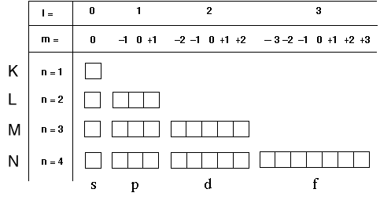
Z=29 -> 1s2 2s2 2p6 3s2 3p6 3d10 4s1
Notes:
Première étape : on écrit la configuration électronique de l’atome en question

Slide 5
QCM 1
Donnez le nombre d’électrons caractérisés par le nombre m = 1 dans l’atome de cuivre (Z = 29)
0
4
5
6
Tout est faux

Slide 6

QCM 2
A propos de la molécule de SO2,donnez la ou les propositions vraies : (ZS= 16 ; ZO= 8)
La molécule est de type AX2
La molécule est de type AX2E
La molécule est linéaire
La molécule est plane
Tout est faux

Slide 7

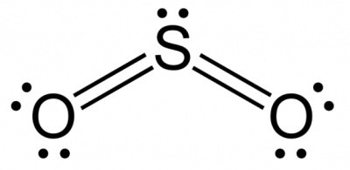
A propos de la molécule de SO2,donnez la ou les propositions vraies : (ZS= 16 ; ZO= 8)
La molécule est de type AX2
La molécule est de type AX2E
La molécule est linéaire
La molécule est plane
Tout est faux

Slide 8
QCM 3
On considère un photon d’énergie 4.10^-19 J. Donnez la ou les propositions vraies :
Le rayonnement de ce photon appartient au domaine du visible
L’énergie de ce photon vaut 2,6 eV
La longueur d’onde émise par le photon vaut 500 nm
La longueur d’onde émise par le photon vaut 5 nm
Tout est faux

Slide 9
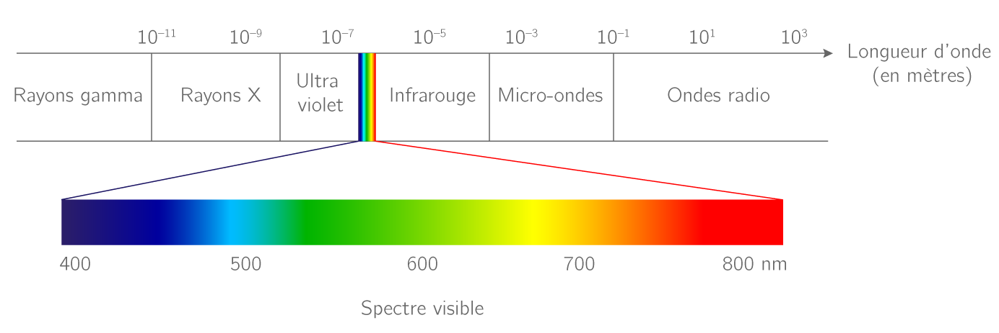
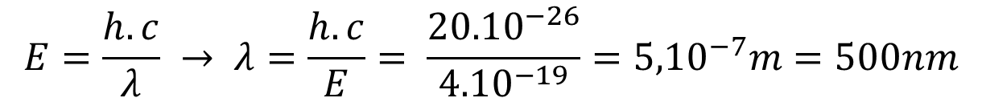
B)
C)
A)
1 eV | 1,6.10^-19 J
2,6 eV | 4.10^-19 J
$$E=\frac{h.c}{λ} → λ=\frac{h.c}{E}= \frac{{20.10}^{−26}}{{4.10}^{−19}}={5,10}^{−7}m=500nm$$

Slide 10
QCM 3
On considère un photon d’énergie 4.10-19J. Donnez la ou les propositions vraies :
Le rayonnement de ce photon appartient au domaine du visible
L’énergie de ce photon vaut 2,6 eV
La longueur d’onde émise par le photon vaut 500 nm
La longueur d’onde émise par le photon vaut 5 nm
Tout est faux

Slide 11
QCM 4
Calculez l’énergie de transition entre le fondamental et le 2e niveau excité de l’atome de Bérylium
164 eV
194 eV
36 eV
27 eV
Tout est faux

Slide 12
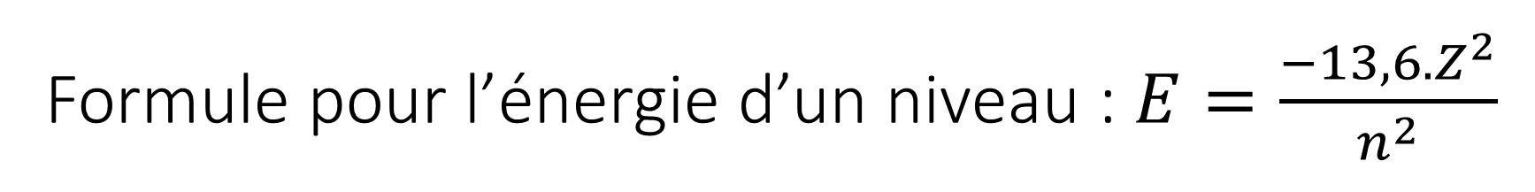
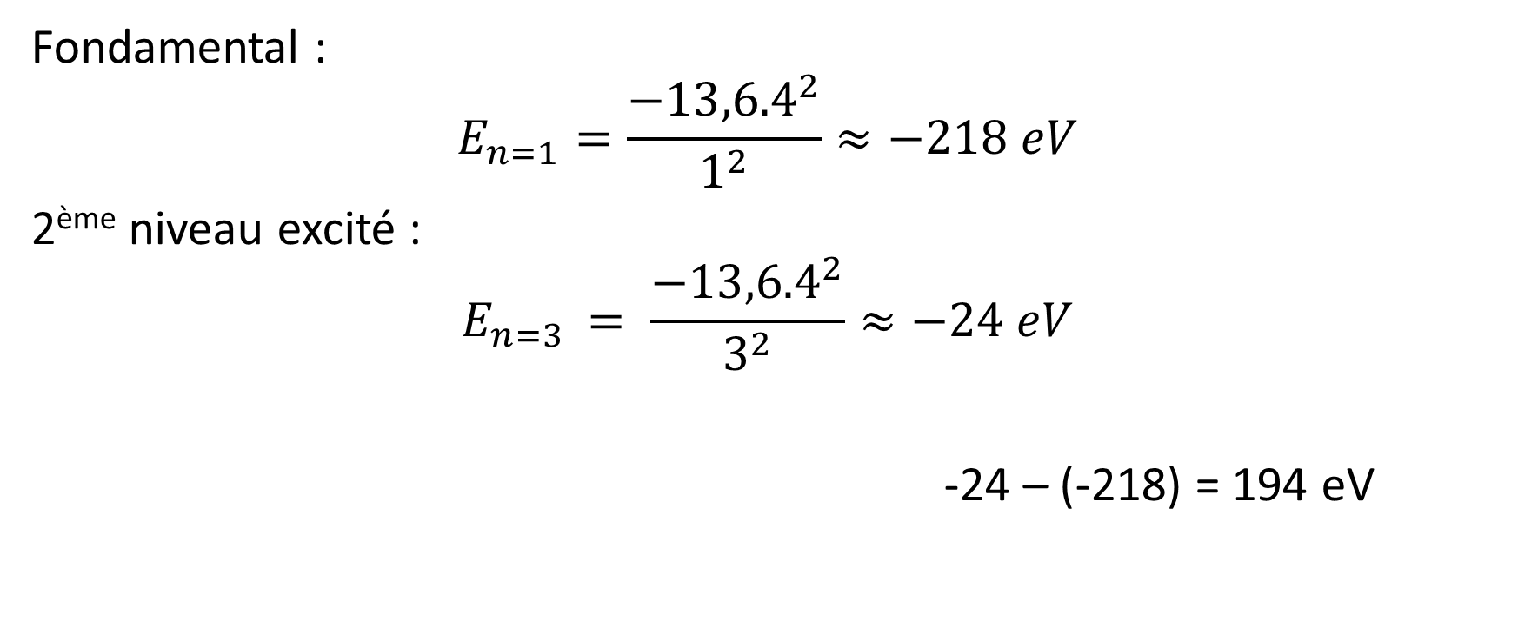
Formule pour l’énergie d’un niveau : $E=\frac{−13,6.Z^{2}}{n^{2}}$
Fondamental :
$$E_{n=1}=\frac{−{13,6.4}^{2}}{1^{2}}≈−218 eV$$
2ème niveau excité :
$$E_{n=3 }= \frac{−{13,6.4}^{2}}{3^{2}}≈−24 eV$$
-24 – (-218) = 194 eV

Slide 13

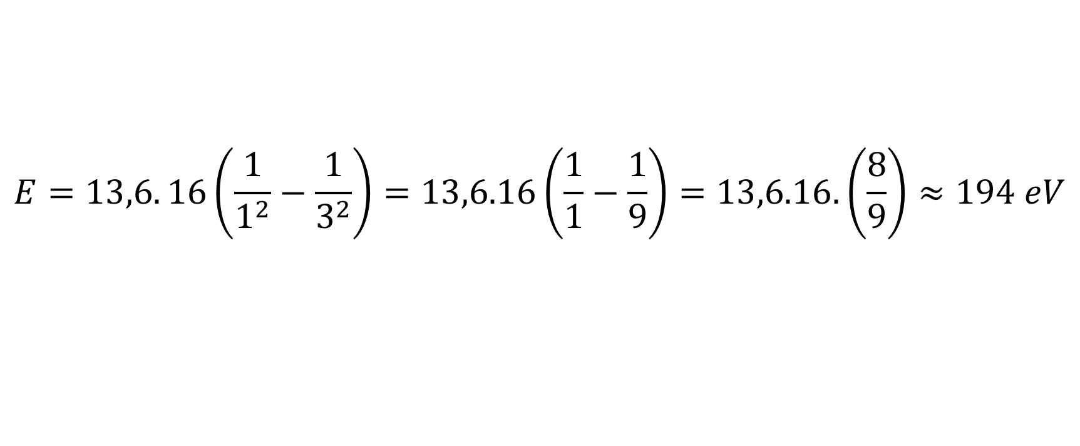
Formule pour la différence entre 2 niveau :
$E=13,6.Z^{2}(\frac{1}{n^{2}}−\frac{1}{n^{′2}})$
$$E=13,6. 16\left(\frac{1}{1^{2}}−\frac{1}{3^{2}}\right)=13,6.16\left(\frac{1}{1}−\frac{1}{9}\right)=13,6.16.\left(\frac{8}{9}\right)≈194 eV$$

Slide 14
QCM 4
Calculez l’énergie de transition entre le fondamental et le 2e niveau excité de l’atome de Bérylium
164 eV
194 eV
36 eV
27 eV
Tout est faux

Slide 15
QCM 5
Donnez l’enthalpie de la réaction H₂ _{(g)} + 2 O₂ _{(g)} + C₂H₂ _{(g)} = 2 H₂O _{(g)} + CO₂ _{(g)} C_{(s)} (ΔHr⁰) en kJ.mol⁻¹
Données (en kJ.mol⁻¹) : D_{H-H}= 80 ; D_{o=o}= 450 ; Δ_{f}H_{r}⁰(C₂H₂) = 225 ; D_{c=o} = 330 ; D_{H}-_{O} = 360 ;
- 635
805
- 1715
- 1265
225

Slide 16
QCM 5
H – O – H
H – O –H
O = C =O
H₂ _{(g)} + 2 O_{2 (g)} + C₂H_{2 (g)}
2 H₂O _{(g)} + CO_{2 (g)} + C _{(s)}
-Δ_{f}H_{r}⁰(C₂H₂) = -225
- 4 D_{H} _{- O} = - 1440
- 2 D_{c = o} = - 660
On reforme les molécules à l’aide des énergies de liaison
H - H
2 x O = O
H - H
H₂ _{(g)} + 2 O_{2 (g)} + 2 C _{(s)} + H_{2 (g)}
4 H _{(g)} + 4 O _{(g)} + 2 C _{(s)}
+ 2 x D_{H-H} = + 160
+ 2 x D_{o=o}= + 900
État standard de référence
On essaye d’isoler les atomes pour reformer des molécules en utilisant les énergies de liaisons

Slide 17
QCM 5
Donnez l’enthalpie de la réaction H₂ _{(g)} + 2 O₂ _{(g)} + C₂H₂ _{(g)} = 2 H₂O _{(g)} + CO₂ _{(g)} C_{(s)} (ΔHr⁰) en kJ.mol⁻¹
Données (en kJ.mol⁻¹) : D_{H-H}= 80 ; D_{o=o}= 450 ; Δ_{f}H_{r}⁰(C₂H₂) = 225 ; D_{c=o} = 330 ; D_{H}-_{O} = 360 ;
- 635
805
- 1715
- 1265
225
∆Hr⁰ = - Δ_{f}H_{r}⁰(C₂H₂) + 2 D _{H} – _{H} + 2 D _{O=O} – 2 D_{C=O} – 4 D_{O–H}
∆Hr⁰ = -225 + 160 + 900 - 660 - 1440
∆Hr⁰ = - 1265 kJ.mol⁻¹

Slide 18
QCM 6
QCM 6 : Votre chère tutrice de biostats Emma veut faire chauffer du lait dans une casserole pour se faire un chocolat chaud qu’elle boira en rédigeant ses QCMs. Elle sort 0,5 L de lait de son frigo à 10°C et l’amène à une température de 60°C. La masse volumique du lait demi-écrémé d’Emma est de 1030 g/L. On considère la pression comme constante. Quelle chaleur Emma doit-elle apporter au lait ?
On donne la capacité calorifique du lait à la pression standard : C = 4000 J.kg⁻¹.K⁻¹
A) 103 J
B) 376 J
C) 103 kJ
D) 800 J
E) Emma ne boit pas de chocolat chaud, elle se désaltère exclusivement grâce aux larmes des petits P1.

Slide 19
QCM 6
Données :
m = (1030 x 0,5) = 515 g = 0,515 kg
C_{m} = 4000 J.kg⁻¹.K⁻¹
∆T = 50
Formule : Q = m.c_{m}. ∆T
AN : Q = 0,515 . 4000 . 50 = 103 000 J
→ Réponse C

Slide 20
QCM 7
Calculez la valeur de l’enthalpie de vaporisation du CH₄ en kJ.mol⁻¹
Données (en kJ.mol⁻¹) : Δ_{f}H_{f}⁰(CH_{4 (l)}) = -75 ; D_{C-H} = 140 ; D_{H-H} = 80 ; Δ_{fusion}C = 105 ; Δ_{vap}H = 0,9 ; Δ_{vap}C = 355
A) ΔH_{vap}(CH₄) = 555
B) ΔH_{vap}(CH₄) = - 135
C) ΔH_{vap}(CH₄) = - 185
D) ΔH_{vap}(CH₄) = - 555
E) ΔH_{vap}(CH₄) = 135

Slide 21
QCM 7
CH₄ (g)
CH₄ (l)
-Δ_{f}H⁰(CH₄) = + 75
- 4D_{C-H} = - 560
C _{(s)} + 2 H₂ _{(g)}
C _{(g)} + 4 H _{(g)}
2 x H - H
+Δ_{fusion}C = + 105
+2D_{H-H} = + 160
+Δ_{vap}C = + 355
C _{(l)} + 2 H₂ _{(g)}
C _{(g)} + 2 H₂ _{(g)}
2 x H - H
2 x H - H

Slide 22
QCM 7
Calculez la valeur de l’enthalpie de vaporisation du CH₄ en kJ.mol⁻¹
Données (en kJ.mol⁻¹) : Δ_{f}H_{f}⁰(CH_{4 (l)}) = -75 ; D_{C-H} = 140 ; D_{H-H} = 80 ; Δ_{fusion}C = 105 ; Δ_{vap}H = 0,9 ; Δ_{vap}C = 355
A) ΔH_{vap}(CH₄) = 555
B) ΔH_{vap}(CH₄) = - 135
C) ΔH_{vap}(CH₄) = - 185
D) ΔH_{vap}(CH₄) = - 555
E) ΔH_{vap}(CH₄) = 135
ΔH_{vap}(CH₄) = - ∆_{f}H⁰(CH₄ _{(l)}) + ∆_{fusion}C + ∆_{vapo}C + 2 D _{H –} _{H} - 4 D _{C-H}
ΔH_{vap}(CH₄) = + 75 + 105 + 355 + 160 – 560
ΔH_{vap}(CH₄) = 135 kJ.mol⁻¹

Slide 23

QCM 8
Calculez la valeur de l’énergie cinétique d’un électron expulsé de l’atome de Bore, lors d’une ionisation depuis son niveau fondamental, lorsqu’il reçoit un photon de 500 eV
160 eV
282 eV
432 eV
445 eV
Tout est faux

Slide 24
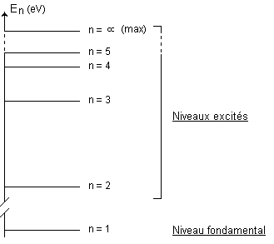
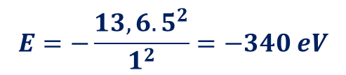
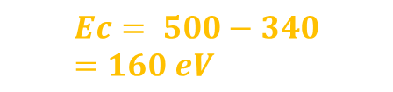
$$Ec= 500−340=160 eV$$
Photon de 500 eV
$$E=−\frac{{13,6.5}^{2}}{1^{2}}=−340 eV$$
e-

Slide 25
QCM 8
Calculez la valeur de l’énergie cinétique d’un électron expulsé de l’atome de Bore, lors d’une ionisation depuis son niveau fondamental, lorsqu’il reçoit un photon de 500 eV
160 eV
282 eV
432 eV
445 eV
Tout est faux

Slide 26

Melina
FIN

